Slide 1
ГО «Центр «Равное право на жизнь» УФР 2020

Slide 2
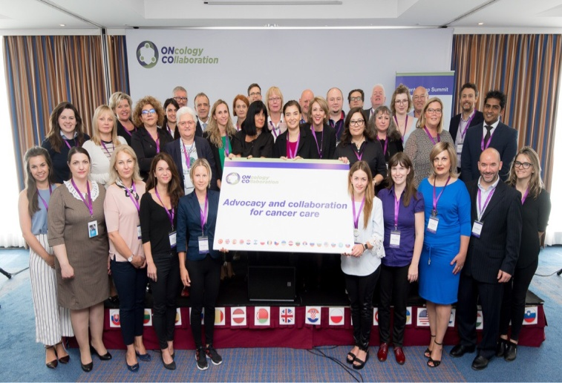
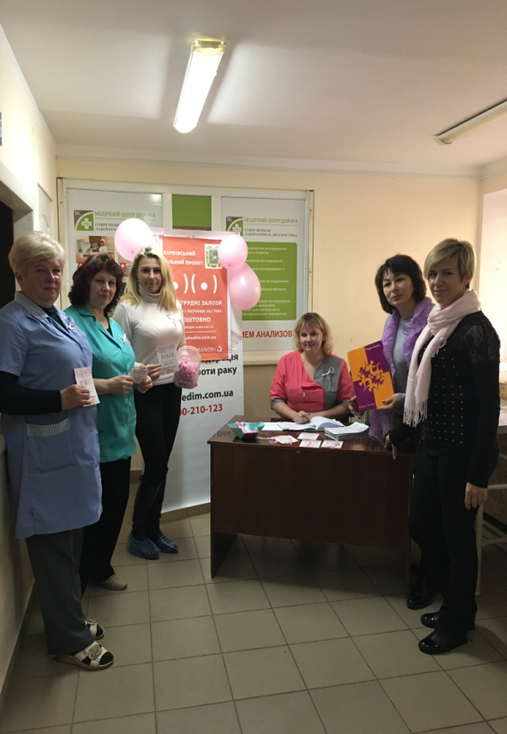
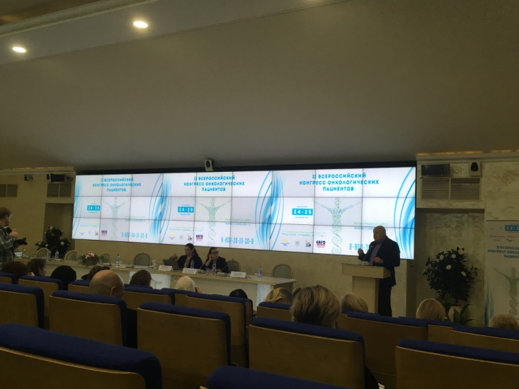
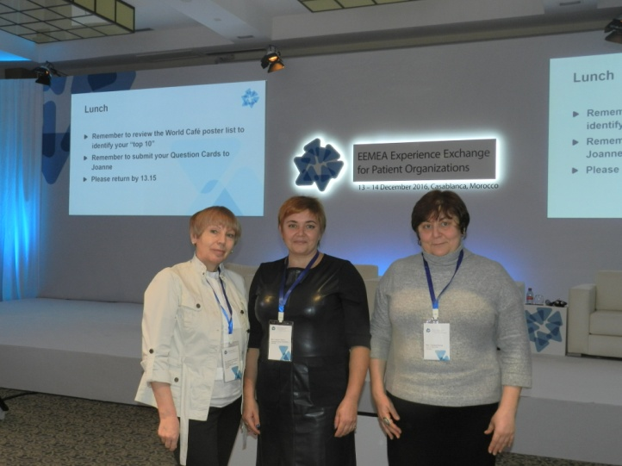
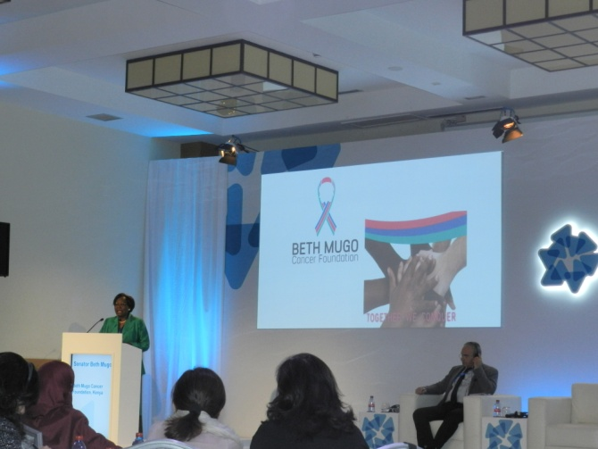
Наши проекты

Slide 3
Создание Благотворительного Фонда
Благотворительный фонд «Буду жить» создан при поддержке ГО « Центр «Равное право на жизнь» в рамках проекта «Буду жить».
Основная задача проекта – целевая помощь пациентам и коммунальным профильным учреждениям.
Благотворительный фонд является партнером ГО во всех, реализуемых Программах, проектах и акциях.

Slide 4
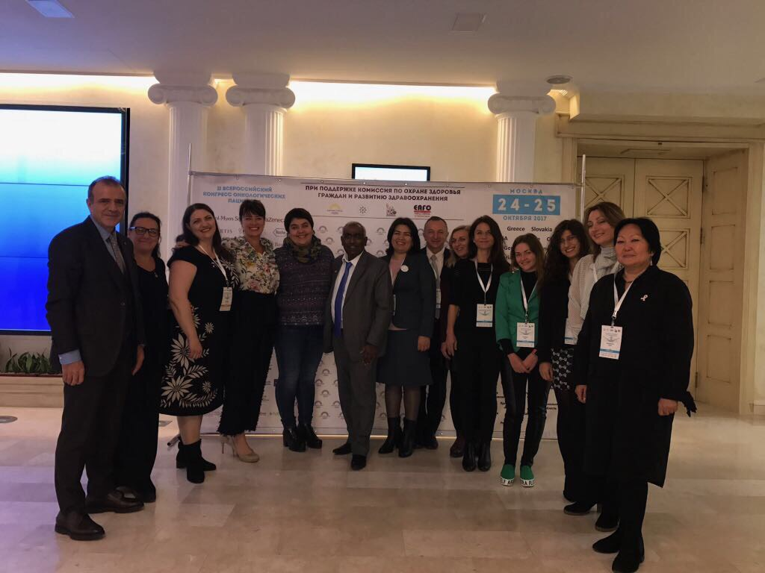
Программа «Жизнь бесценна»
Информационно – просветительская роль.
Цель - всевозможное содействие в повышении знаний и квалификации врачей. С помощью организации врачи имеют возможность участвовать в международных конференциях, симпозиумах и т.п.

Slide 5
Программа «Мы вместе»
Психологическая помощь онкологическим пациентам и их родственникам.
В рамках проекта периодически проводятся сборы Клуба «Вдохновение».

Slide 6
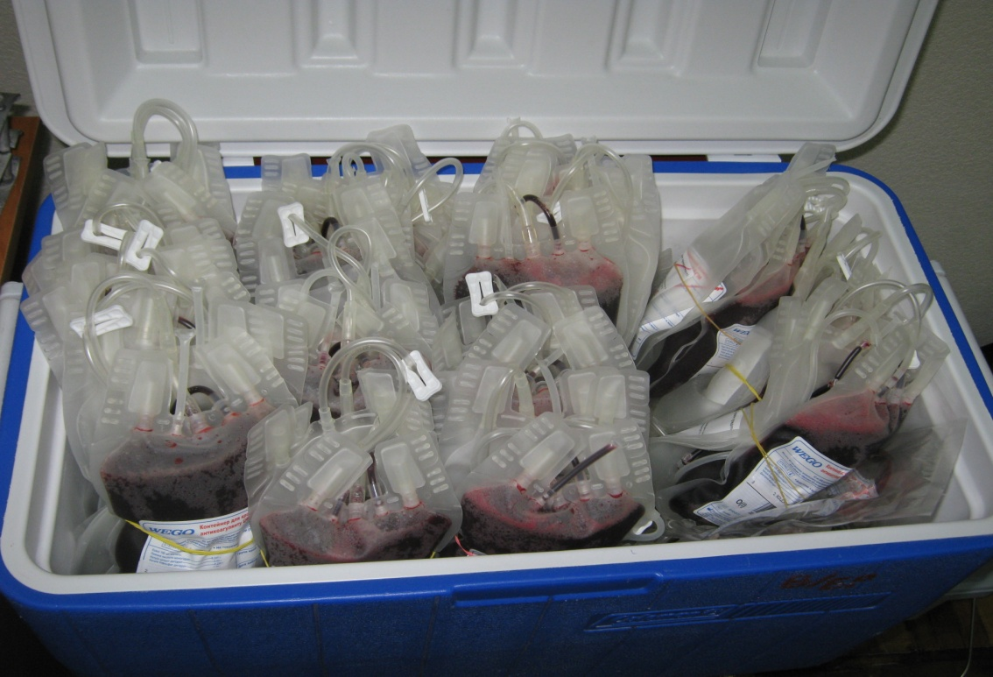
Проект «Капля надежды»
Цель - популяризация донорства крови среди молодежи и формирование базы доноров на срочное реагирование для онкобольных..
Задачи: организация Дней Донора и передача собранной крови для пациентов Харьковского центра онкологии.

Slide 7
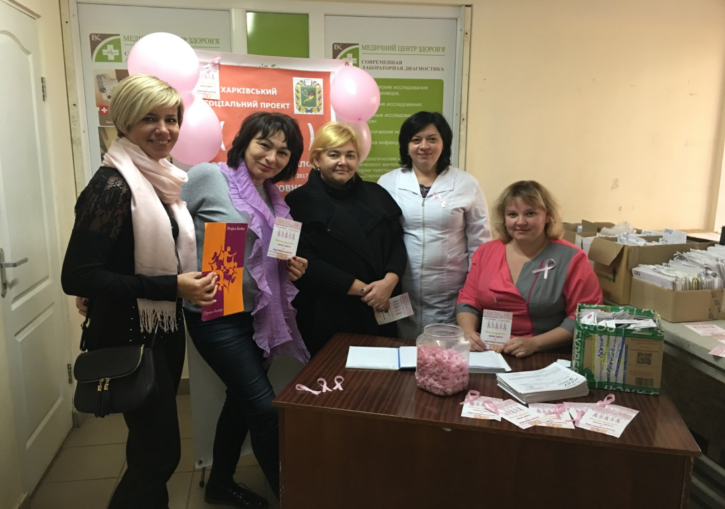
Проект «Онко-Дозор»
Информационно – практическая роль.
Скрининговые акции, как прямая реклама необходимости регулярных профилактических обследований. Формирование мотивации общественности на обращение к врачу с профилактической целью.

Slide 8
Проект «Спаси сердце малыша»
Цель - помощь отделению кардиохирургии ДУ «Институт общей и неотложной хирургии им. В.Т. Зайцева НАМН Украины» в покупке нового оборудования, расходных материалов и т.п.
Психологическая помощь пациентам и их родственникам.
Проведение профилактических и информационных мероприятий для населения.
*проект стартовал с 2018 г.

Slide 9
Программа поддержки пациентов
С 2016 по 2019 год
Совместно с компанией «Рош Украина»
Благотворительная помощь пациентам в виде препаратов компании «Рош Украина»
В программе участвовало 16 наименований препаратов
Помощь получило более 10000 пациентов Украины

Slide 10
Проект «Программа помощи пациентам»
- В 2018 году стартовал проект, который направлен на помощь больным лимфомой Ходжкина и воспалительные заболевания кишечника, путем обеспечения препаратом Адцетрис и Энтивио
- Совместно с Компанией «Такеда Австрия»
- Получение, растаможивание и раздача гуманитарных препаратов профильным пациентам
- В рамках Программы роздано около 6000 флаконов препаратов, свыше 250 человек.
.

Slide 11
г. Харьков, ул. Пушкинская, д.№ 7
Телефон: 0800-210-123
E-MAIL: likypsp@gmail.com
WEB: WWW.RAKPOBEDIM.COM.UA

